Slide 1



Slide 2


ÍNDICE
EMOCIONES Y CUIDADOR
EL CUIDADOR Y SU ACTITUD EMOCIONAL
IMPORTANCIAS DE LA REGULACIÓN EMOCIONAL
ALGUNOS CONSEJOS
REFERENCIAS

Slide 3


EMOCIONES Y CUIDADOR
Frías et al., (2020)
SOCIAL
FÍSICA
25% reduce su jornada laboral.
PSICOLÓGICA
ECÓNOMICA

Slide 4
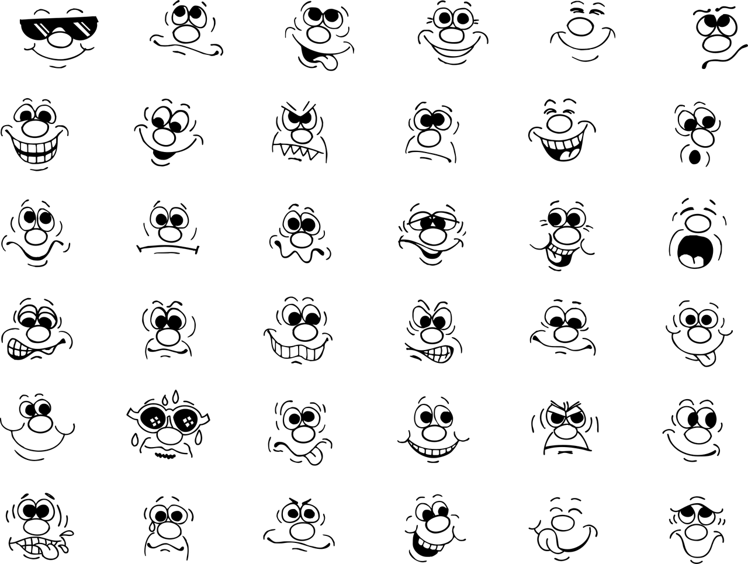

EMOCIONES Y CUIDADOR
¿Cuáles crees que son las emociones más frecuentes en los cuidadores?

Slide 5


EMOCIONES Y CUIDADOR
Jmi et al., 2017
Si no se gestiona correctamente, puede ser considerada una actividad estresante.
En la mayoría de casos, el cuidador informal es una mujer.
Es muy probable que el cuidador habite en la misma casa.
Carretero y Garcés, (2011)
Frías et al., (2020)
Existen evidencias que ponen de manifiesto la relación entre el cuidado informal de personas con demencia y ciertas repercusiones negativas en el bienestar físico y emocional.

Slide 6
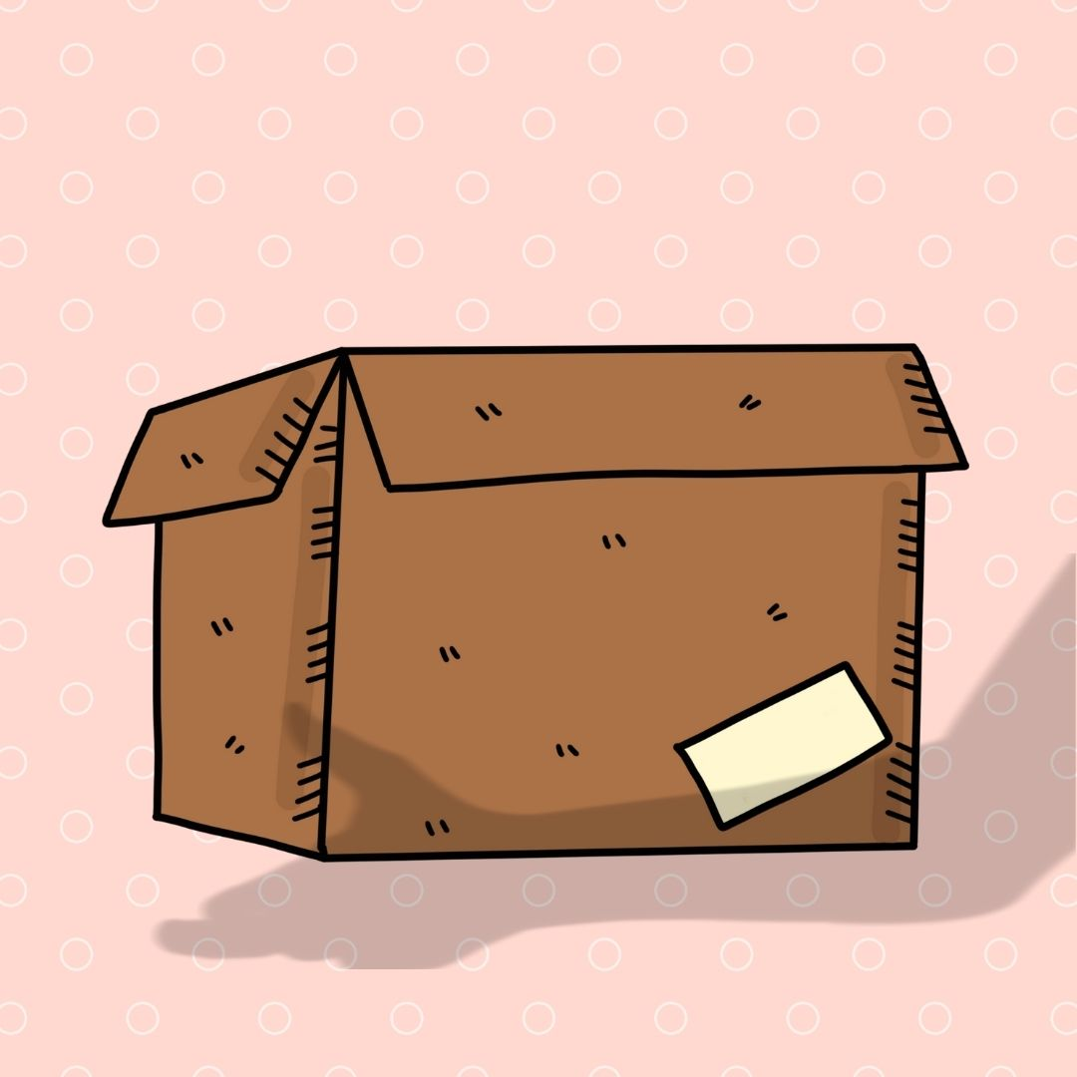
EMOCIONES Y CUIDADOR

Slide 7
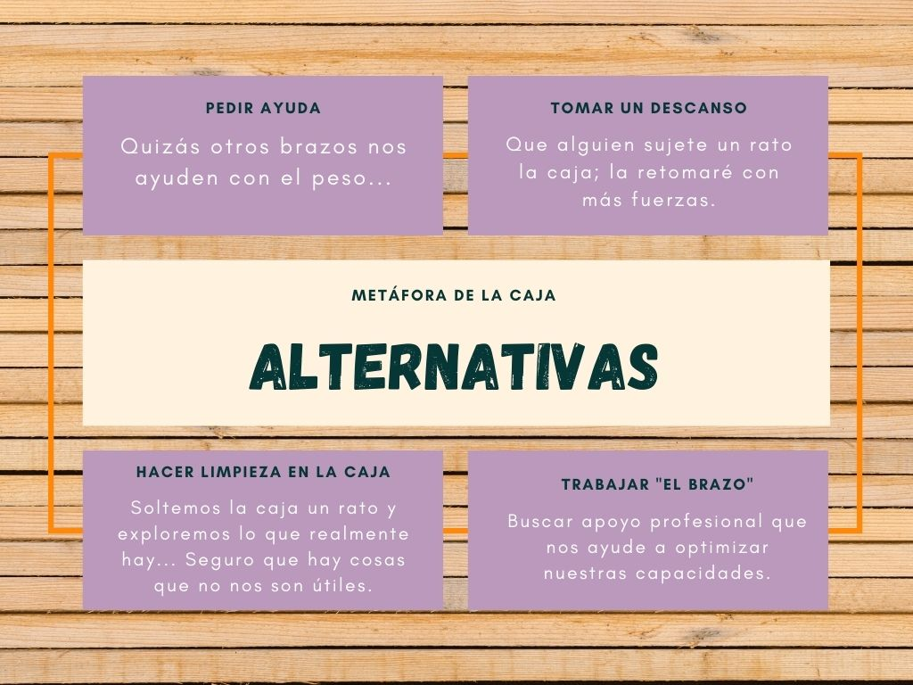

Slide 8


EMOCIONES Y CUIDADOR
Situación Actual: Ser cuidador es una condición que puede llegar a ser un factor de origen de estrés, por lo que se relacionaría con el desarrollo de sintomatología y alteraciones psicológicas.
AUTOCUIDADO
Hammen (2018)
Profesionales
Información y asesoramiento.
Apoyo Social.
Entrenamiento en Habilidades.

Slide 9


EL Cuidador y su Actitud Emocional
Uno de los aspectos que se relacionan con nuestro bienestar es la forma en la que afrontamos lo que nos ocurre, y eso incluye nuestras emociones.
“Esfuerzos cognitivos y conductuales constantemente cambiantes, que se desarrollan para manejar las demandas externas y/o internas que son evaluadas como excedentes o desbordantes de los recursos del individuo”
Lazarus, R. S. & Folkman, S. (1986).

Slide 10


Actividad Interactiva
¿Te gustaría hacerte una idea sobre cuál es tu actitud emocional?
https://docs.google.com/forms/d/e/1FAIpQLSe679kUbjAfSxBNLT4SCMw2305FjsZUM9nEmHn7mbMwjzmWfg/viewform

Slide 11


Cuidador y su Actitud Emocional
¿Cómo actúas ante un problema o un inconveniente? ¿Qué es lo que sueles pensar?...
¿Qué haces con lo que sientes?
¿Qué sientes?

Slide 12
Cuidador y su Actitud Emocional
Afrontamiento centrado en el problema.
Afrontamiento centrado en la emoción.
Evitación
Exploro el problema, lo analizo, busco qué puedo hacer y qué consecuencias tendría, me informo…
Escucho a mis emociones, intento regularlas, busco apoyo social, me desahogo,…
Esperar que las cosas se arreglen solas, no busco alternativas, conductas desadaptativas,…

Slide 13
¿Por Qué es Importante la Regulación Emocional?
Mejora nuestro estado físico y emocional
Puede ofrecer beneficios en nuestras relaciones con los demás.
Estrés parece ser una variable que se relaciona con el desarrollo de sintomatología depresiva
Estrés se relaciona con una mayor probabilidad de alteraciones cardiovasculares
Mejora de nuestra calidad de vida y bienestar subjetivo.
Hammen (2018)
Mei et al., (2021)

Slide 14
IDEAS IMPORTANTES...
La importancia de la esfera psicológica.
El cómo gestiones y afrontemos las cirscunstancias y eventos es uno de los aspectos más relevantes.
Afrontamiento como algo que se puede cambiar y que está relacionado con cómo percibamos o evaluemos los eventos externos pero también los internos.
Tenemos de capacidad de cambio.
Aunque muchas veces nos cueste verlas, tenemos alternativas.

Slide 15

TIPS

Slide 16


Tip #1 No te dejes llevar por los mitos
Existe una manera correcta de sentirse en cada situación.
Los sentimientos negativos son malos y destructivos.
Si los demás no aprueban mis sentimientos, no debería sentirme así.
MITO

Slide 17


Tip #2 Aceptación Emocional
Muchas veces, principalmente en relación emociones “negativas”, tendemos a reprimirlas, evitarlas, ignorarlas o negarlas socialmente, y a nosotros mismos.
ATIENDO,
IDENTIFICO,
COMPRENDO.
EVITO, NO SÉ QUE SIENTO NI COMPRENDO.

Slide 18
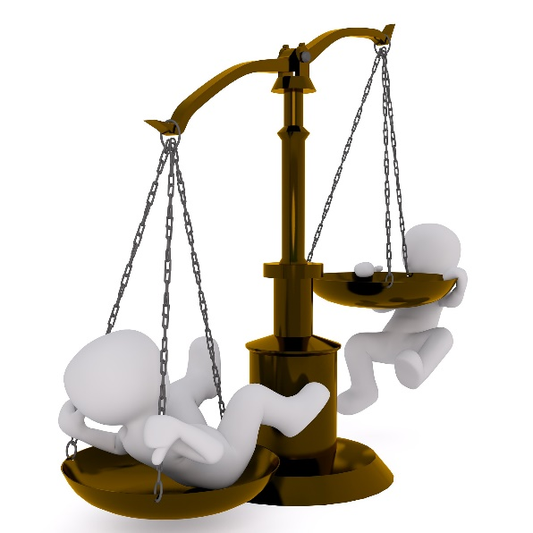


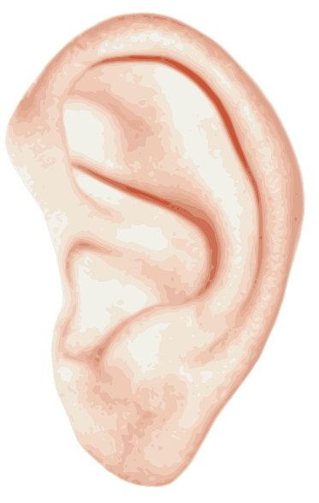
Tip #2 Aceptación Emocional
Consecuencias de la evitación emocional a corto y largo plazo.
Largo Plazo
Corto plazo
Ejemplo Real

Slide 19

Tip #2 Aceptación Emocional
Aceptación es una actitud de apertura ante las emociones, no implica resignación. No confundamos.

Slide 20
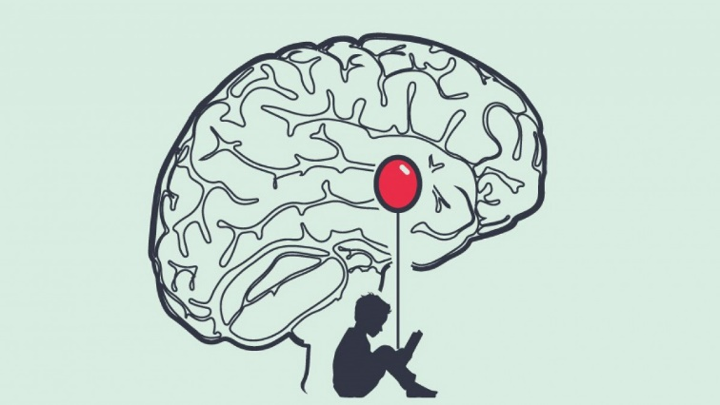

Tip #3 Tómate un Tiempo
Muchas veces, cuando estamos emocionalmente muy activos, hacemos, decimos o pensamos determinadas cosas.
CUALIDAD
INTENSIDAD
DURACIÓN

Slide 21
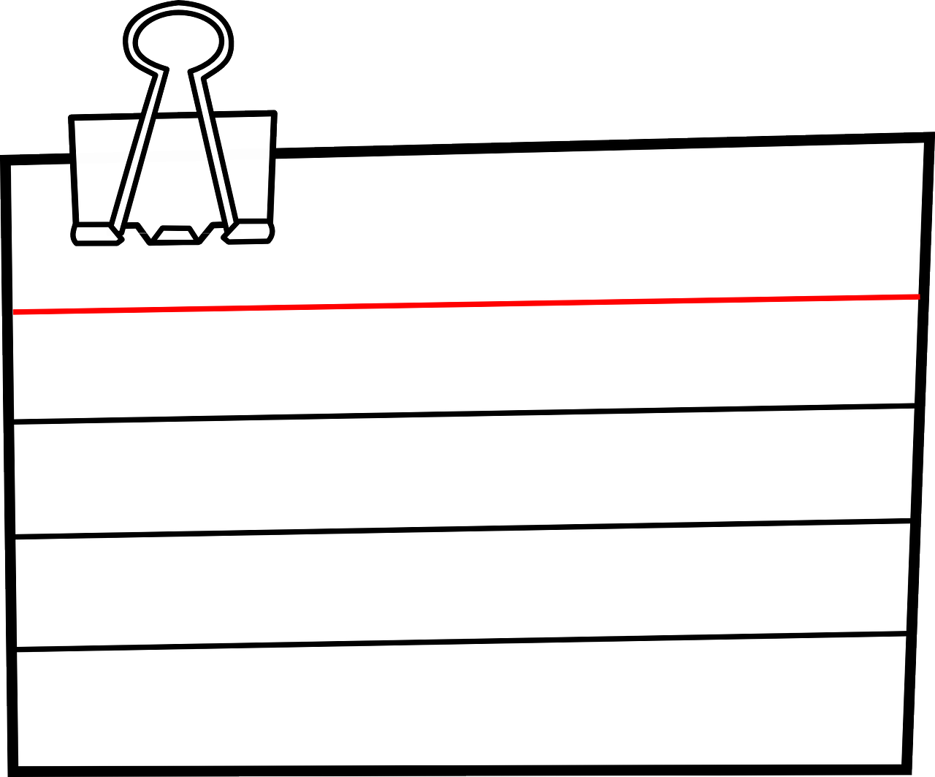
Tip #3 Tómate un Tiempo
“el proceso por el cual la información cargada afectivamente ejerce una influencia y se incorpora al proceso de juicio, entrando en las deliberaciones del juez y eventualmente coloreando el resultado del juicio”.​
Teoría de Infusión del Afecto de Forgas (1990).​

Slide 22



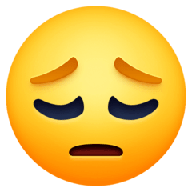


Tip #4 Trata de Identificar y Comprender lo que sientes
Incrementa el vocabulario emocional, ve más allá del triste, enfadado, o alegre.
Reflexiona sobre lo que sientes, pon atención.
Las emociones son en sí mismas todas válidas, tienen una función y un mensaje que trasladarnos. Escucha.
Cuando sientas una emoción, percibe cómo la experimenta tu cuerpo.
Identifica cuáles son los pensamientos que suelen aparecer con cada emoción.
Observa cuáles son tus reacciones y conductas relacionadas con cada emoción.

Slide 23


Tip #4 Trata de Identificar y Comprender lo que sientes
Algunos Mensajes y Emoción
“Nadie está para mí”
“Soy mala persona”
“No consigues lo que habías planeado”
SOLEDAD
CULPA
FRUSTRACIÓN

Slide 24


Actividad Interactiva II
Juego de Cartas emocionales

Slide 25

Actividad Interactiva II
La persona a la que cuida, le grita o le contesta de forma borde.

Slide 26

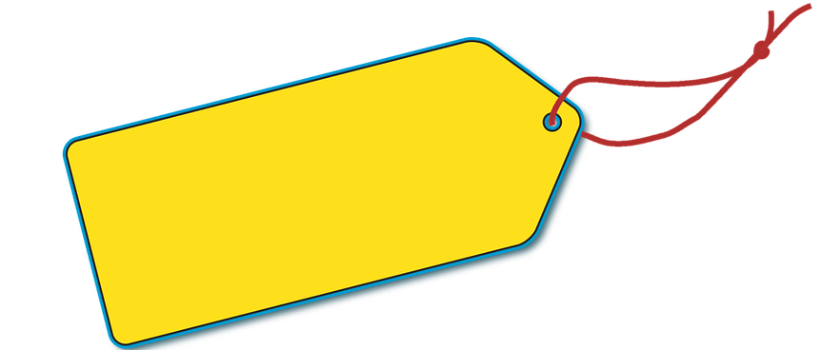
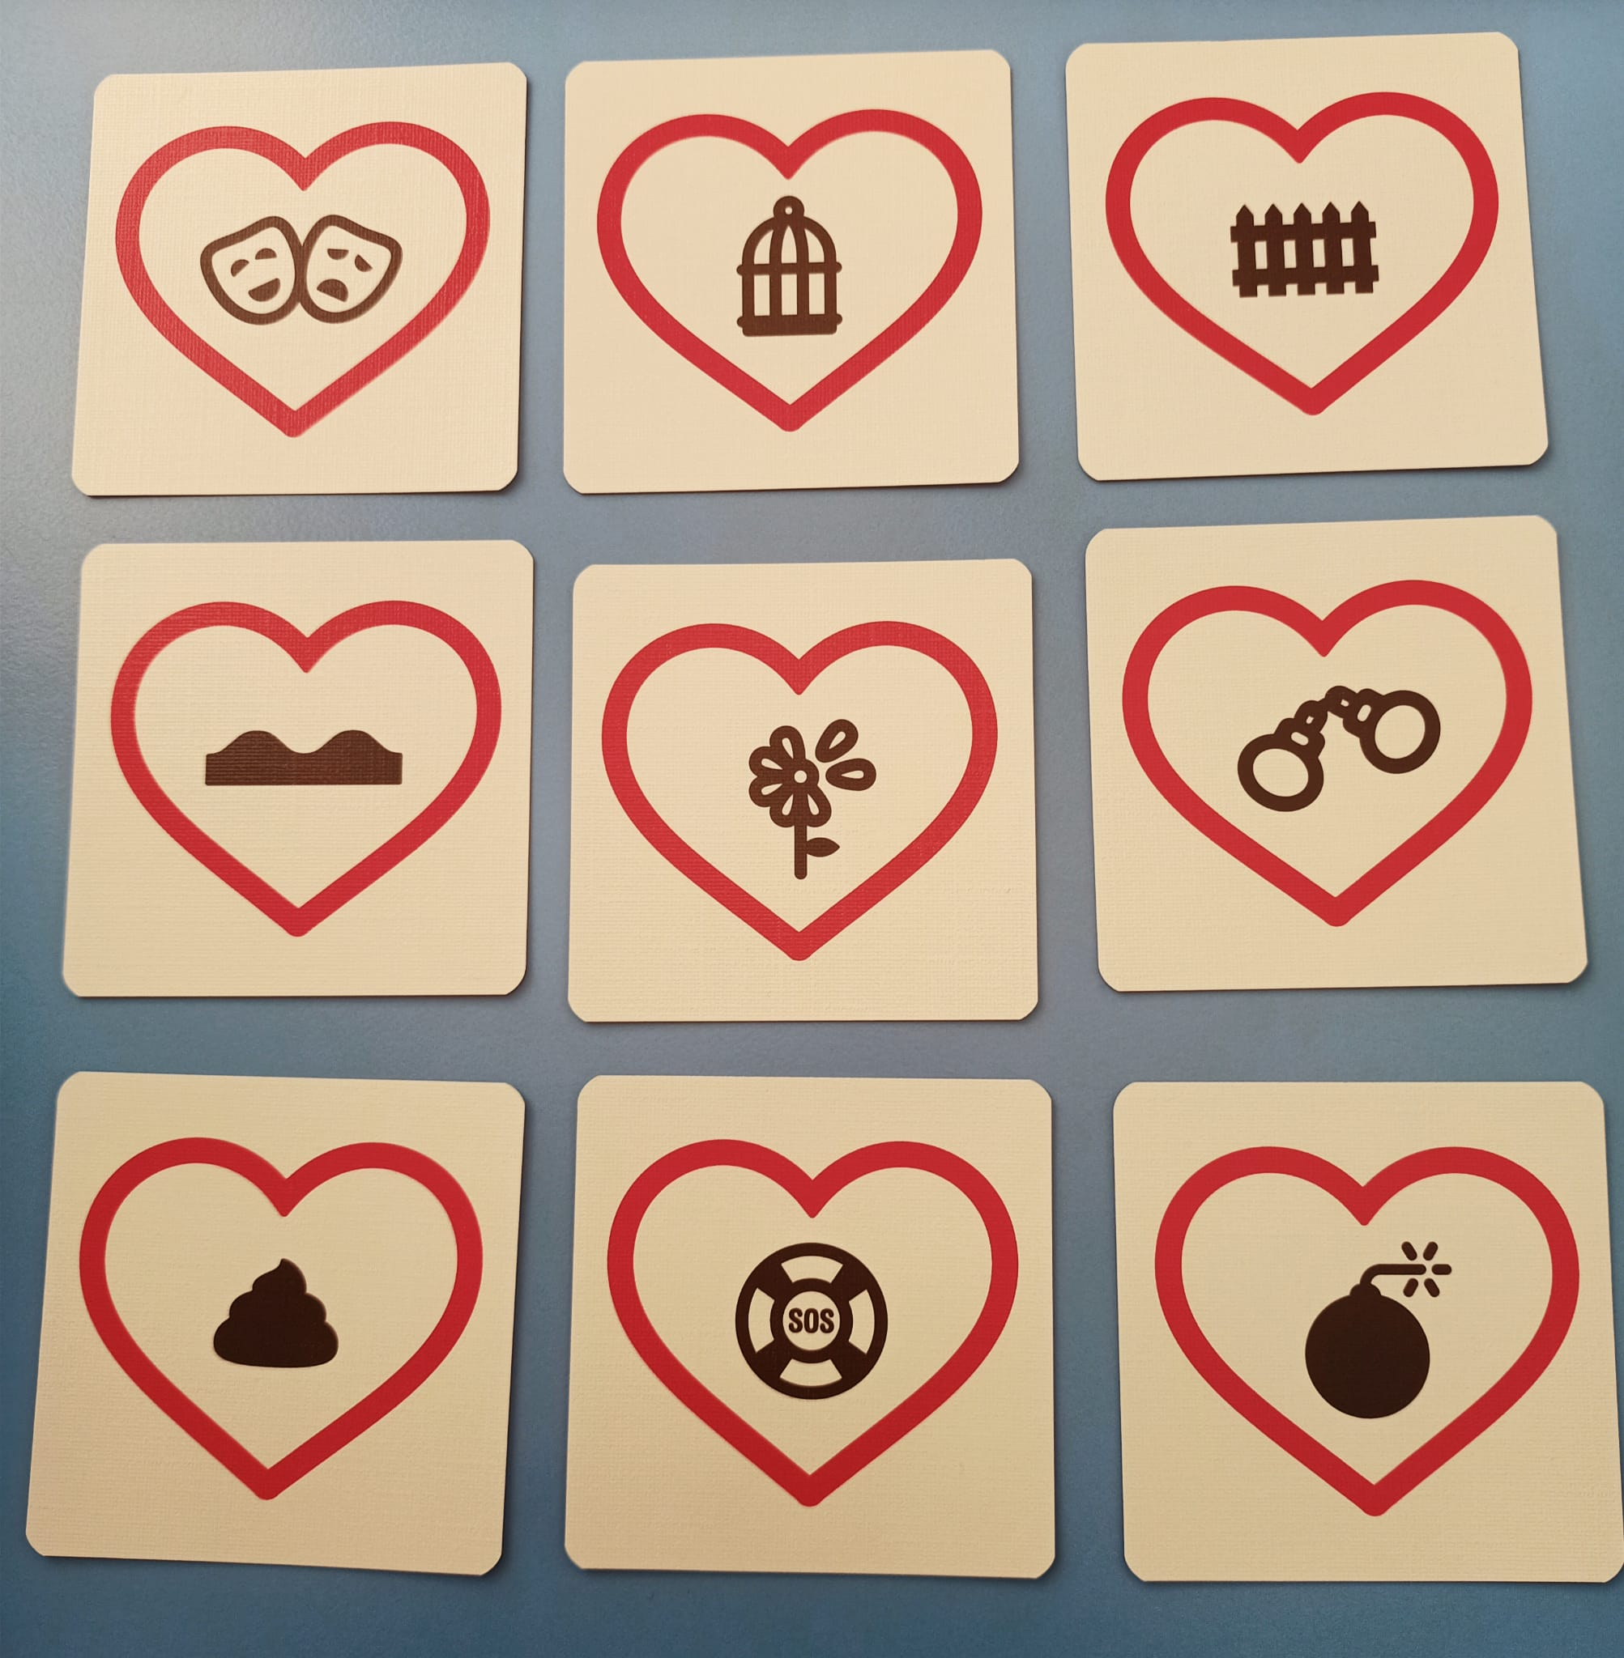
Comprensión Emocional

Slide 27
Actividad Interactiva II
Como cuidador familiar, la lista de cosas que hacer es interminable, no llegas a tiempo a todo.

Slide 28
Comprensión Emocional

Slide 29

Tip #5 Empatía, sí, pero en su justa medida.
La empatía como habilidad social es súper importante en el contexto del cuidado. Sin embargo, como casi todo, en exceso puede ser perjudicial.
HABILIDADES
SOCIALES
Desarrollar excesiva empatía se relaciona con el desarrollo de mayores niveles de fatiga y bunout.
Zaki (2020)

Slide 30
REFERENCIAS
Carretero, S., & Garcés, J. (2011). Psychological interventions to fight against the burden of the informal caregivers. European Psychiatry, 26(S2), 1173-1173. doi:10.1016/S0924-9338(11)72878-4
Frias, C. E., Risco, E., & Zabalegui, A. (2020). Psychoeducational intervention on burden and emotional well‐being addressed to informal caregivers of people with dementia. Psychogeriatrics. doi:10.1111/psyg.12616
Hammen, C. (2018). Risk Factors for Depression: An Autobiographical Review. Annu. Rev. Clin. Psychol. 14, pp. 1–28 https://doi.org/10.1146/annurev-clinpsy-050817-084811
Jmi, G., Robbana, L., Ghali, F., Zghal, M., Mezghani, M., Lamia, J., & Rafrafi, R. (2017). The Burden of Caregivers of Patients with Alzheimer. European Psychiatry, 41(S1), S654-S654. doi:10.1016/j.eurpsy.2017.01.1097
Mei, Yx., Wu, H., Zhang, Hy. et al. Health-related quality of life and its related factors in coronary heart disease patients: results from the Henan Rural Cohort study. Sci Rep 11, 5011 (2021). https://doi.org/10.1038/s41598-021-84554-6
Zaki, J. (2020). Integrating Empathy and Interpersonal Emotion Regulation. Annu. Rev. Psychol. 71(18), pp. 18.24.

